Slide 1



2023-1-EE01-KA220-ADU-000150753
ΕΚΠΑΙΔΕΥΤΙΚΟ ΠΡΟΓΡΑΜΜΑ
ΜΑΘΗΣΙΑΚΗ ΕΝΟΤΗΤΑ 2: Δημιουργικότητα και Οικολογικός Σχεδιασμός μέσα από την Κεραμική Τέχνη και την Πολιτιστική Κληρονομιά
Με την επιχορήγηση της Ευρωπαϊκής Ένωσης. Ωστόσο, οι απόψεις και οι γνώμες που διατυπώνονται εκφράζουν αποκλειστικά τις απόψεις των συντακτών και δεν αντιπροσωπεύουν κατ’ ανάγκη τις απόψεις της Ευρωπαϊκής Ένωσης ή της Εθνικής Υπηρεσίας της Εσθονίας. Ούτε η Ευρωπαϊκή Ένωση ούτε η χορηγούσα αρχή μπορούν να θεωρηθούν υπεύθυνες γι’ αυτές.

Slide 2
ΜΑΘΗΜΑ 1: Εξερεύνηση της Προέλευσης και της Σημασίας της Κεραμικής και Πρώτη Επαφή με τον Πηλό

Slide 3
ΣΤΟΧΟΙ ΤΟΥ ΜΑΘΗΜΑΤΟΣ
Σε αυτό το μάθημα θα διερευνήσετε πώς να εισαγάγετε τους εκπαιδευόμενους στον κόσμο της κεραμικής με τρόπο ουσιαστικό, ελκυστικό και προσβάσιμο. Θα μάθετε πώς να δημιουργείτε ένα φιλόξενο μαθησιακό περιβάλλον, να ενεργοποιείτε τις προϋπάρχουσες γνώσεις των συμμετεχόντων και να τους καθοδηγείτε στην πρώτη τους εμπειρία με τον πηλό.
Στο τέλος του μαθήματος θα μπορείτε να:
Εμπλέκετε τους συμμετέχοντες σε δραστηριότητα «ζεστάματος» που ενεργοποιεί τις προηγούμενες γνώσεις και συνειρμούς τους γύρω από την κεραμική.
Παρουσιάζετε τη πολιτιστική και ιστορική σημασία της κεραμικής με τρόπο προσιτό και εμπνευσμένο.
Συντονίζετε ομαδική συζήτηση γύρω από τη συναισθηματική και συμβολική διάσταση της κεραμικής σε διαφορετικούς πολιτισμούς.
Επιδεικνύετε βασικές τεχνικές χειρισμού πηλού και απλές τεχνικές χειροποίητης κατασκευής.
Καθοδηγείτε τους συμμετέχοντες στη δημιουργία ενός μικρού προσωπικού αντικειμένου από πηλό (γούρι) που αντικατοπτρίζει την πρόθεση ή την ταυτότητά τους.
Χρησιμοποιήστε αυτό το μάθημα ως βάση για την ενίσχυση του ενδιαφέροντος και της αυτοπεποίθησης — τόσο των εκπαιδευτών όσο και των εκπαιδευομένων — στη χρήση της κεραμικής ως εργαλείο μάθησης, σύνδεσης και αυτοανακάλυψης.

Slide 4
ΔΡΑΣΤΗΡΙΟΤΗΤΑ ΕΝΑΡΞΗΣ: Ανολοκλήρωτες προτάσεις για την κεραμική
Για την ενεργοποίηση της περιέργειας και των προϋπαρχουσών γνώσεων των εκπαιδευομένων, ξεκινήστε τη συνεδρία με μια απλή αλλά αποτελεσματική ομαδική δραστηριότητα.
Βήμα προς βήμα:
Χωρίστε τους συμμετέχοντες σε μικρές ομάδες (3–5 άτομα).
Διανείμετε φύλλο εργασίας με ανολοκλήρωτες προτάσεις για την κεραμική, όπως:
  «Η λέξη keramos στα ελληνικά σημαίνει…»
  «Η κεραμική είναι το πρώτο … στην ανθρώπινη ιστορία.»
  «Η κεραμική χρονολογείται περίπου … χρόνια πριν.»
  «Για να μετατραπεί ο πηλός σε κεραμικό, η ελάχιστη θερμοκρασία ψησίματος πρέπει να είναι…»
  «Τα … είναι βασικά στοιχεία της κεραμικής.»
  «Η κεραμική υψηλής ποιότητας ονομάζεται…»
Δώστε 10–15 λεπτά για ομαδική συζήτηση. Ενθαρρύνετε εικασίες, σκέψη και ανταλλαγή ιδεών. Σε αυτό το στάδιο, όλες οι συνεισφορές είναι αποδεκτές.
Συγκεντρώστε ξανά τις ομάδες και ζητήστε από κάθε ομάδα να μοιραστεί τις απαντήσεις της.
Καθώς παρουσιάζονται οι απαντήσεις, προσφέρετε διευκρινίσεις, διορθώσεις και πρόσθετες πληροφορίες.
Αξιοποιήστε την ευκαιρία για να εισαγάγετε βασικά στοιχεία για την ιστορία της κεραμικής — την προέλευσή της, την εξέλιξή της σε διαφορετικούς πολιτισμούς, τις καθημερινές της χρήσεις και τη συμβολική της σημασία.
Αυτή η συνεργατική δραστηριότητα εισαγωγής οδηγεί φυσικά τους εκπαιδευόμενους στο θέμα, κάνοντάς τους να αισθάνονται ενεργοί, σίγουροι και περίεργοι για τη συνέχεια.

Slide 5
Η ΚΕΡΑΜΙΚΗ ΣΤΟΝ ΧΡΟΝΟ ΚΑΙ ΤΟΝ ΠΟΛΙΤΙΣΜΟ
Σε όλη τη διάρκεια της ιστορίας, η κεραμική διαδραμάτισε καθοριστικό ρόλο στην ανάπτυξη των κοινωνιών σε όλο τον κόσμο, επηρεάζοντας τον τρόπο με τον οποίο οι άνθρωποι έχτιζαν τα σπίτια τους, ζούσαν την καθημερινότητά τους και αποθήκευαν ή κατανάλωναν την τροφή τους.
Η αγγειοπλαστική αποτέλεσε μία από τις πρώτες μορφές ανθρώπινης τεχνολογίας. Η δυνατότητα διαμόρφωσης και ψησίματος του πηλού σε ανθεκτικά σκεύη μεταμόρφωσε την καθημερινή ζωή, επιτρέποντας την αποθήκευση και μεταφορά τροφής και νερού. Με την πάροδο του χρόνου, η κεραμική ξεπέρασε τον χρηστικό της ρόλο και εξελίχθηκε σε μέσο καλλιτεχνικής έκφρασης και πολιτισμικής ταυτότητας.
Η λέξη keramos (κέραμος) στην Αρχαία Ελληνική σημαίνει «πηλός του αγγειοπλάστη» ή «καμένη γη». Από αυτήν προέρχεται ο όρος ceramics και αναφέρεται τόσο στο υλικό όσο και στην τέχνη της κατασκευής αντικειμένων από ψημένο πηλό.
Η κεραμική θεωρείται το πρώτο συνθετικό υλικό που δημιούργησε ο άνθρωπος. Προηγείται της μεταλλουργίας και της υαλουργίας και αποτελεί μία από τις αρχαιότερες τεχνολογικές καινοτομίες — παλαιότερη ακόμη και από τα μεταλλικά εργαλεία ή τη γραφή.
Αρχαιολογικά ευρήματα δείχνουν ότι η κεραμική αναπτύχθηκε ανεξάρτητα σε διαφορετικά μέρη του κόσμου, με ορισμένα από τα παλαιότερα δείγματα να χρονολογούνται πάνω από 20.000 χρόνια πριν. Για παράδειγμα, τα ειδώλια της Αφροδίτης της Παλαιολιθικής περιόδου κατασκευάστηκαν από ψημένο πηλό, πολύ πριν την εμφάνιση των κεραμικών αγγείων.

Slide 6
Η ΚΕΡΑΜΙΚΗ ΣΤΟΝ ΧΡΟΝΟ ΚΑΙ ΤΟΝ ΠΟΛΙΤΙΣΜΟ
Για να μετατραπεί ο μαλακός πηλός σε ανθεκτικό κεραμικό αντικείμενο, πρέπει να ψηθεί σε θερμοκρασία τουλάχιστον 600–700°C.
Η πιο εκλεπτυσμένη και λεπτή μορφή κεραμικής ονομάζεται πορσελάνη. Εκτιμάται για την αντοχή και τη διαφάνειά της. Αναπτύχθηκε αρχικά στην Κίνα και κατασκευάζεται από καολίνη, ο οποίος ψήνεται σε πολύ υψηλές θερμοκρασίες (πάνω από 1200°C).
Συμβολικά, η κεραμική ενώνει τέσσερα στοιχεία της φύσης:
Γη (ο πηλός)
Νερό (για τη διαμόρφωση του πηλού)
Αέρας (για το στέγνωμα)
Φωτιά (για τη σκλήρυνση μέσω ψησίματος)
Σε ορισμένες παραδόσεις προστίθεται και ένα πέμπτο στοιχείο — το πνεύμα ή η πρόθεση του δημιουργού — που αποτυπώνει την έκφραση και το νόημα του αντικειμένου.
Με την πάροδο του χρόνου, η κεραμική εξελίχθηκε από καθαρά λειτουργική τέχνη σε ισχυρό μέσο καλλιτεχνικής έκφρασης και πολιτισμικής ταυτότητας. Κάθε πολιτισμός ανέπτυξε τις δικές του κεραμικές παραδόσεις, επηρεασμένες από τα τοπικά υλικά, το κλίμα και τα έθιμα. Σήμερα, η κεραμική συνεχίζει να αποτελεί παράθυρο στις αξίες, τις ιστορίες και τη δημιουργική ψυχή των ανθρώπων ανά τους αιώνες.

Slide 7
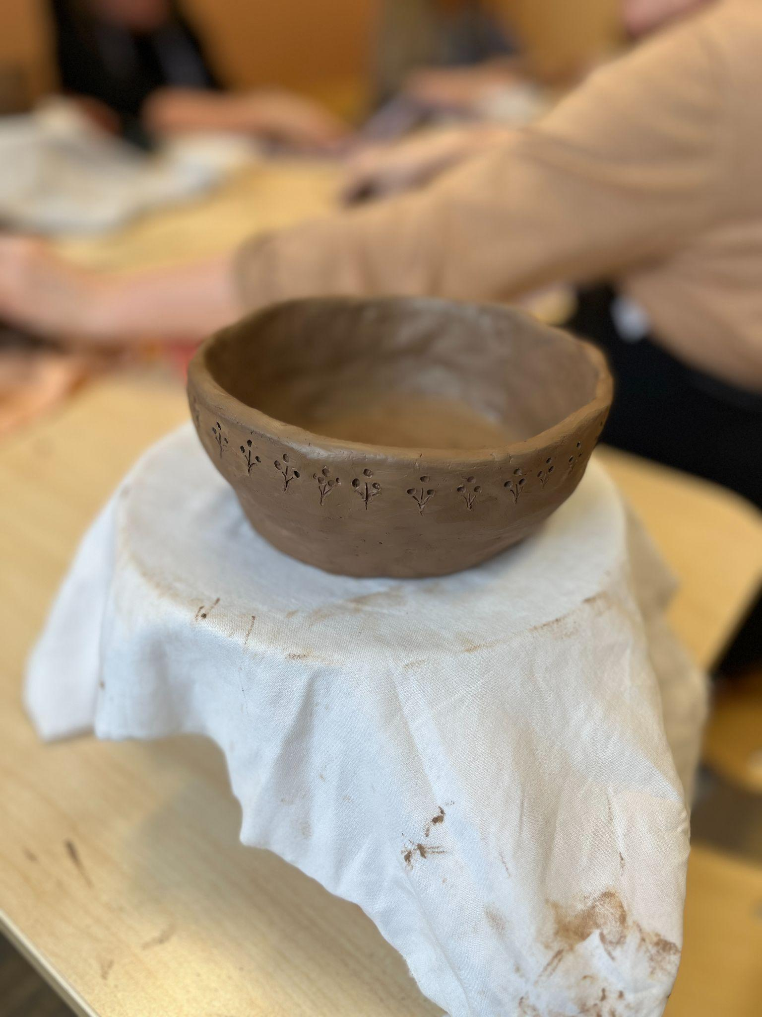
  Εισαγωγή στον πυλό
Καθώς περνάτε από τη συζήτηση στο πρακτικό μέρος του μαθήματος, καθοδηγήστε την ομάδα στον χώρο εργαστηρίου. Ξεκινήστε παρουσιάζοντας τον τύπο πηλού που θα χρησιμοποιηθεί και εξηγώντας συνοπτικά τη συμπεριφορά του (πλαστικότητα, στέγνωμα, συρρίκνωση κ.λπ.).
Εξηγήστε ότι ο πηλός είναι ένα φυσικό υλικό από λεπτόκοκκη γη, το οποίο γίνεται εύπλαστο όταν είναι υγρό και σκληραίνει όταν ψηθεί. Υπάρχουν διαφορετικοί τύποι πηλού, καθένας με τις δικές του ιδιότητες:
Earthenware (χαμηλής όπτησης) – Θερμοκρασία ψησίματος περίπου 950–1100°C. Μαλακός, πορώδης, συνήθως κόκκινος ή μπεζ. Ιδανικός για αρχάριους.
Stoneware (μέσης έως υψηλής όπτησης) – Θερμοκρασία ψησίματος 1200–1300°C. Ανθεκτικός και αδιάβροχος μετά το ψήσιμο. Συνήθως γκρι, καφέ ή μπεζ.
Πορσελάνη – Υψηλής όπτησης πηλός από καολίνη (πάνω από 1200°C). Λευκή, λεία και ημιδιαφανής μετά το ψήσιμο. Πιο απαιτητική στη χρήση αλλά με εξαιρετικά αποτελέσματα.
Επιλέξτε τον τύπο πηλού που ταιριάζει στις ανάγκες της ομάδας. Για αρχάριους, ο πηλός earthenware είναι συνήθως η πιο προσιτή επιλογή.

Slide 8
  Βασικά εργαλεία
Παρουσιάστε και εξηγήστε τη χρήση των βασικών εργαλείων για την κατασκευή κεραμικών αντικειμένων:
Πλάστης – για το άνοιγμα του πηλού σε φύλλα
Ράσπες / σπάτουλες (ξύλινες ή μεταλλικές) – για λείανση και διαμόρφωση
Εργαλεία μοντελισμού – για σκάλισμα και λεπτομέρειες
Βελόνα – για χάραξη ή κοπή
Σφουγγάρι – για ύγρανση και λείανση επιφανειών
Δοχείο με slip (υγρός πηλός που λειτουργεί ως «κόλλα»)
Σύρμα κοπής – για την κοπή μπλοκ πηλού
Επιτρέψτε στους συμμετέχοντες να πιάσουν τα εργαλεία και να εξοικειωθούν με αυτά.
Πριν ξεκινήσει η κύρια δραστηριότητα, επιδείξτε μερικές βασικές τεχνικές:
Άνοιγμα και λέπτυνση του πηλού
Δημιουργία απλών μορφών με πίεση ή «κορδόνια»
Ένωση κομματιών πηλού με slip
Προσθήκη απλής υφής στην επιφάνεια
Κρατήστε την επίδειξη σύντομη και ενδιαφέρουσα. Βεβαιωθείτε ότι όλοι μπορούν να βλέπουν ή χρησιμοποιήστε κάμερα και προβολέα αν η ομάδα είναι μεγάλη.
e.

Slide 9







2023-1-EE01-KA220-ADU-000150753
Ευχαριστούμε για την προσοχή σας
ΕΤΑΙΡΟΙ
Με την επιχορήγηση της Ευρωπαϊκής Ένωσης. Ωστόσο, οι απόψεις και οι γνώμες που διατυπώνονται εκφράζουν αποκλειστικά τις απόψεις των συντακτών και δεν αντιπροσωπεύουν κατ’ ανάγκη τις απόψεις της Ευρωπαϊκής Ένωσης ή της Εθνικής Υπηρεσίας της Εσθονίας. Ούτε η Ευρωπαϊκή Ένωση ούτε η χορηγούσα αρχή μπορούν να θεωρηθούν υπεύθυνες γι’ αυτές.

